Slide 1
Муниципальное казенное дошкольное образовательное учреждение №8 детский сад «Улыбка» с.Советское
Формы работы
старшего воспитателя
по формированию потребности педагогов к саморазвитию.
Роот Мария Викторовна,
старший воспитатель

Slide 2
Как никто не может дать другому того, что не имеет сам, так и не может развивать и воспитывать других тот, кто не является сам развитым, воспитанным и образованным. Он лишь до тех пор способен на самом
деле воспитывать и образовывать, пока сам работает
над собственным воспитанием. А.Дистервег
Ты никогда не будешь знать достаточно, если не будешь знать больше, чем достаточно.
У.Блейк

Slide 3
Цель методической работы – обеспечение качества образования, повышение педагогического мастерства каждого воспитателя и педагогического коллектива в целом.

Slide 4
Основные мотивы развития педагога:
Саморазвитие:
Самореализация(самовыражение)
Самооценка
Включенность в коллектив
Защищенность
Материальное благополучие

Slide 5
АКТИВНЫЕ ФОРМЫ МЕТОДИЧЕСКОЙ РАБОТЫ
Традиционные
Педсовет
Методический час
Творческие микро группы
Наставничество
Семинар-практикум
Педагогические ситуации
Мастер-классы
Школа молодого воспитателя
Деловая игра
Открытые НОД-приглашения
Взаимопосещение занятий

Slide 6
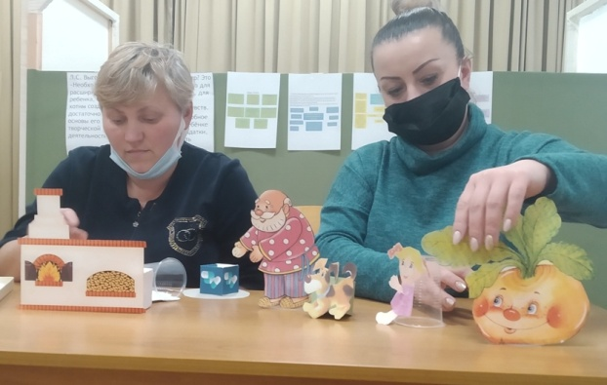
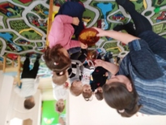
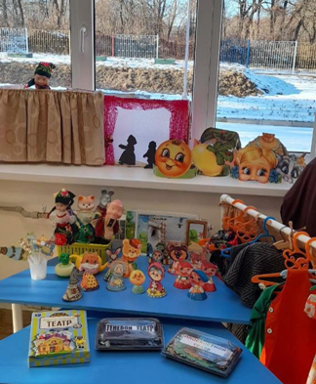
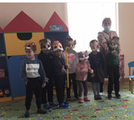
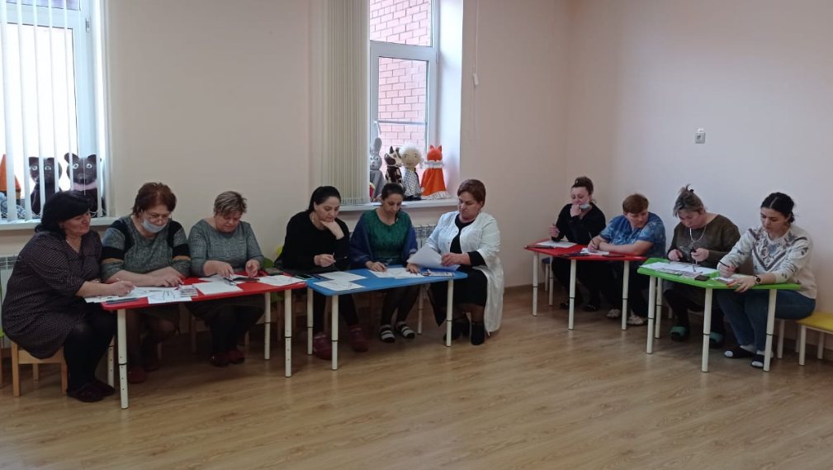
Традиционные формы методической работы

Slide 7
АКТИВНЫЕ ФОРМЫ МЕТОДИЧЕСКОЙ
РАБОТЫ
ИИии
инновационные
Создание банка инновационных идей
метод
«Мозговой штурм»
Ярмарка педагогических идей
Проблемные семинары
Метод «Кейсов»
Устный журнал
Метод инсценировки
Экспресс-опрос
Проектная деятельность

Slide 8
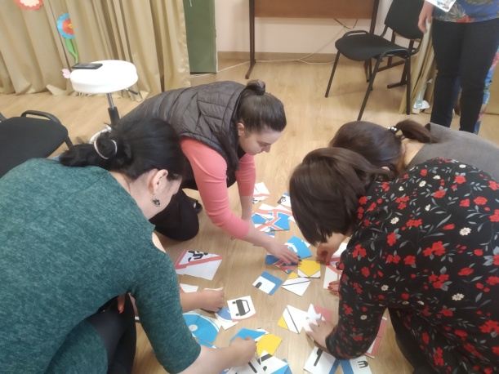
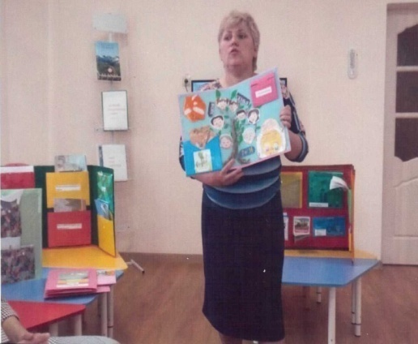
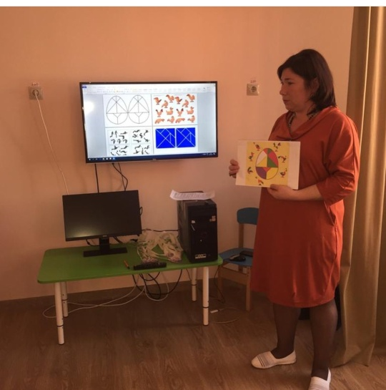
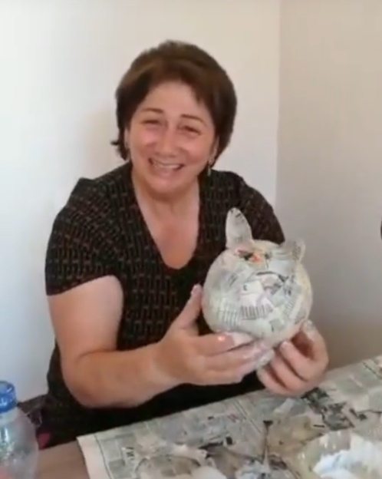
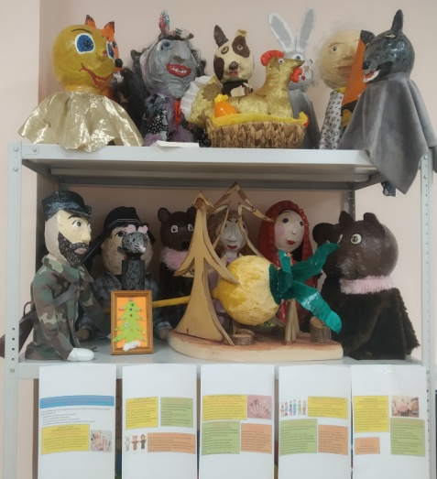
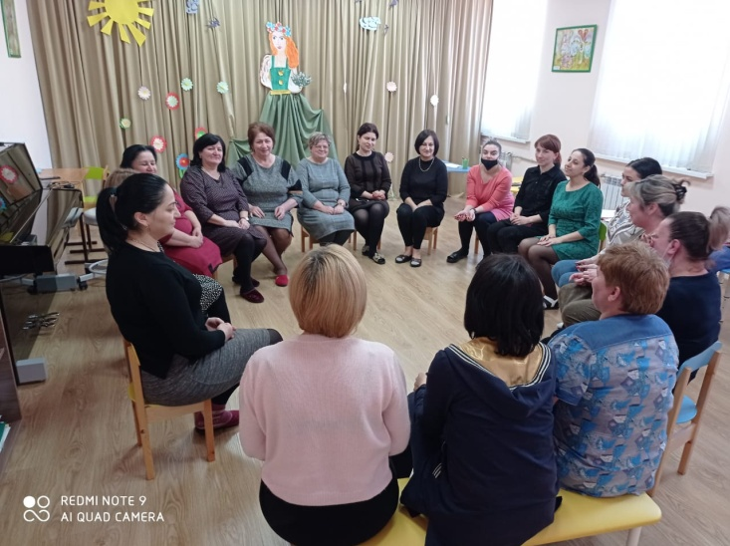
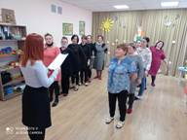
Инновационные формы методической работы:

Slide 9
Активные формы методической работы позволяют:
- максимально активизировать имеющиеся у педагога знания;
- создавать благоприятный климат в коллективе;
- обеспечить оптимальные условия для обмена опытом.
Эффективность для педагога:
- положительный психологический климат в коллективе;
- заинтересованность педагогов в творчестве и инновациях;
- удовлетворенность педагогов собственной деятельностью;
- качественная организованная система повышения квалификации;
- повышение высокого уровня профессиональной деятельности.

Slide 10
Таким образом, применение активных методов и форм в нашей деятельности позволяет создать условия для самостоятельной и творческой работы, развивает умение работать коллективно, плодотворно сотрудничая друг с другом.

Slide 11
Факторы, препятствующие/ стимулирующие саморазвитие:
Факторы, препятствующие саморазвитию
(по мере убывания):
недостаток времени;
состояние здоровья;
разочарование в результате имевшихся ранее неудач;
недостаточная поддержка со стороны администрации;
собственная инерция.
Факторы, стимулирующее саморазвитие:
интерес к работе;
возрастающая ответственность за результаты труда;
пример коллег;
организация труда в ДОУ;
внимание администрации к возникшей проблеме;
новизна деятельности;
обучение на курсах повышения;
пример и влияние администрации;
организация методической работы в ДОУ;
возможность получения признания в коллективе.

Slide 12
Сформированность определенных личностных качеств:
•Активность педагога. Оценивается по степени его участия в педагогических чтениях, консультациях, педагогических советах, семинарах по теме саморазвития. Можно отметить, что при условии неформального подхода к саморазвитию, активность педагога резко возрастает. Новые знания, которые находит педагог, формируют потребность поделиться с ними с другими участниками педагогического процесса.
•Инициативность. Проявляется в предложениях, с которыми выходит педагог для решения задач саморазвития. Рост инициативности начинается после того, как педагог приобретет определенный теоретический уровень, который стимулирует его потребность реализовать полученные знания на практике.

Slide 13
•Готовность к аналитической деятельности. Это качество необходимо для того, чтобы правильно диагностировать развитие детей, анализировать конкретные педагогические ситуации, изучать и обобщать свой педагогический опыт, определять эффективность собственной деятельности.
•Потребность в саморазвитии. Проявляется в стремлении педагога заниматься поисковой, исследовательской и экспериментальной работой, творческим поиском.
Повышение профессионального статуса педагога:
•Повышение или подтверждение категории.
•Формы успешности педагога (признание администрации, родителей, коллег).

Slide 14
Таким образом, предлагаемая система работы по саморазвитию,
во-первых, ставит каждого педагога перед необходимостью повышения своих теоретических и практических знаний, умений и навыков,
во-вторых, позволяет учитывать коллективный опыт наработанный не одним поколением педагогов,
в третьих, помогает педагогам постоянно быть в определенном «профессиональном тонусе», позволяющим инициировать и создавать атмосферу профессионализма и творчества, стать стимулом, как для повышения профессионального мастерства педагога, так и для развития его личности.

Slide 15
Перспективы работы
Дальнейшая разработка психолого-педагогического сопровождения саморазвития.
Совершенствование педагогических и психологических условий, ориентированных на саморазвитие личности.
Приобщение к научно-исследовательской деятельности, опытно-экспериментальной деятельности.
Содействие распространению и изданию обобщенного педагогического опыта.

